Slide 1
ロボットアームの順運動学: C++によるコーディング Robot Arm Forward Kinematics: C++ Coding 成瀬継太郎（会津大） Keitaro Naruse (Univ. of Aizu)
まとめ
EigenとC++による順運動学関数のコーディング
Gnuplotによるロボットアームの表示
Summary
C++ coding of a forward kinematics function with Eigen
Display of a robot arm pose by gnupot

Slide 2
ロボットアームの順運動学関数のC++コーディング C++ Coding of Forward Kinematics Function of Robot Arm
目的：ロボットアームの順運動学をC++の関数として実装する
引数：関節角度ベクトル
戻り値：姿勢行列（各列が各関節の姿勢を表す）
行列とベクトルを使ったコードになるため，外部ライブラリとしてEigenを導入する
Objective: To implement a C++ function to solve forward kinematics of a robot arm
Argument: A joint angle vector
Return: A pose matrix, in which a column represents a pose of a joint
We introduce an external library called Eigen, which can handle the linear algebra such as matrices and vectors

Slide 3
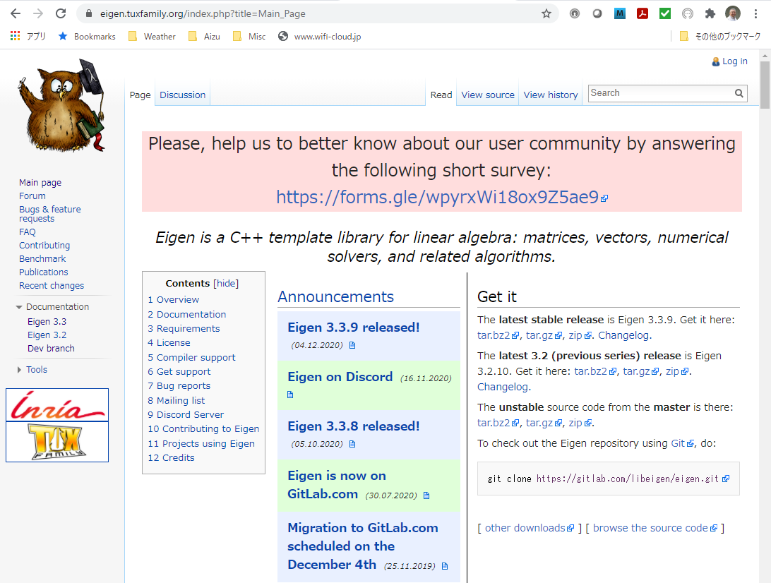
Eigenの導入 Introduction of Eigen
Eigenは線形代数のためのC++のテンプレートライブラリ．行列，ベクトル，数値解法，関連アルゴリズムが利用可能
簡単な導入：ヘッダファイルをインクルードするだけで，外部ライブラリをリンクする必要がない
Eigen is a C++ template library for linear algebra: matrices, vectors, numerical solvers, and related algorithms.
Easy to introduce: Just include header files, and no need to specify external libraries, because it is a template library.
Linuxへのインストール方法 / Linux install
sudo apt install libeigen3-dev
Eigen is installed at /usr/include/eigen3/
Just g++ as you do in a regular C++ source code
Eigen site: https://eigen.tuxfamily.org/
ウィンドウズユーザへ，C++でのプログラム開発はWSL/WSL2をインストールして，Ubuntu上で開発することをお勧めします
Windows users: I recommend you install WSL/WSL2 and develop a C++ program in Ubuntu

Slide 4
必要なインクルードファイルと順運動学関数 Required Include Files and Forward Kinematics Function
fk-3link-planar.cc
#include <iostream>
#include <cmath>
#include <eigen3/Eigen/Dense>
Eigen::Matrix<double, 3, 4> fk(const Eigen::Vector3d& q)
{
// Robot arm link parameters
const double L1 = 1.0, L2 = 1.0, L3 = 1.0;
// A pose vector of joints and hand
Eigen::Vector3d p0, p1, p2, p3;
// A vector of the pose vectors as a matrix
// p = (p0, p1, p2, p3)
Eigen::Matrix<double, 3, 4> p;
コンソール出力のため
For console out
三角関数のため
For cos() and sin() out
Eigenによるベクトルと行列表現のため
For vectors and matrices with Eigen
戻り値：ロボットアームの姿勢 double型3*4行列 = 各姿勢が3要素(x,y,q) * 4姿勢
Return: A robot arm pose of a double 3*4 matrix = each pose has 3 components of (x,y,q) * 4 poses
引数：関節角度ベクトル double型3要素ベクトル
Argument: A joint angle vector of 3 double components
Code is available at https://github.com/keitaronaruse/Naruse-robotics-tutorial/blob/main/src/cpp/fk-3link-planar.cc

Slide 5
順運動学関数の続き Forward Kinematics Function (Continued)
fk-3link-planar.cc
// Forward kinematics calculation
// p0: A pose of the first joint = the base
p0 << 0.0, 0.0, 0.0;
p.col(0) = p0;
// p1: A pose of the second joint = the end of the first link
p1 << L1 * std::cos(q(0)), L1 * std::sin(q(0)), q(0); p1 = p0 + p1;
p.col(1) = p1;
// p2: A pose of the third joint = the end of the second link
p2 << L2 * std::cos(q(0)+q(1)), L2 * std::sin(q(0)+q(1)), q(1); p2 = p1 + p2;
p.col(2) = p2;
// p3: A pose of the hand tip = the end of the third link
p3 << L3 * std::cos(q(0)+q(1)+q(2)), L3 * std::sin(q(0)+q(1)+q(2)), q(2); p3 = p2 + p3;
// Assign p3 to the 3rd column of the matrix p
p.col(3) = p3;
return(p);
}

Slide 6
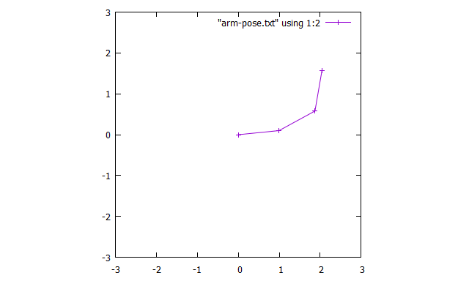
順運動学関数の実行とGnuplotによるアーム姿勢の描画 Run Forward Kinematics Function and Robot Arm Pose Draw by Gnuplot
fk-3link-planar.cc
int main()
{
// A joint angle vector (q1, q2, q3)
Eigen::Vector3d q;
// Initial value is (0.1, 0.4, 0.9) [rad]
q << 0.1, 0.4, 0.9;
// A set of poses as a matrix
// p = (p0, p1, p2, p3)
Eigen::Matrix<double, 3, 4> p;
// Forward kinematics solution
p = fk(q);
// Console out the joint angle vector
std::cout << q << std::endl;
// Console out the pose matrix = a vector of poses
// For plotting, we transpose it
std::cout << p.transpose() << std::endl;
return(0);
}
arm-pose.plt
set xrange[-3:3]
set yrange[-3:3]
set size square
set size ratio 1
plot "arm-pose.txt" using 1:2 w lp
Terminal
$ g++ fk-3link-planar.cc
$ ./a.out > arm-pose.txt
$ gnuplot arm-pose.plt
Code is available at https://github.com/keitaronaruse/Naruse-robotics-tutorial/blob/main/src/cpp/arm-pose.plt

